Slide 1






Notes:
Aujourd’hui, nous allons jouer à un jeu qui va vous faire découvrir le domaine de l’agriculture et de l’agroalimentaire, et certaines des carrières stimulantes qui pourraient s’offrir à vous!
Peut-être savez-vous déjà exactement ce que vous voulez faire lorsque vous finirez l’école. Peut-être que vous n’en avez aucune idée. L’objectif aujourd’hui n’est pas de prendre une décision sur votre avenir. L’objectif est plutôt d’explorer des options… Des options que vous n’auriez peut-être jamais envisagées.
5

Slide 2
Étapes du jeu :
  Identifier vos champs d'intérêt
  Discussion avant le jeu
  Créer des groupes et se préparer pour le jeu
  Réviser les règles du jeu
  Jouer à Agri-Mission!
  Discussion post-jeu
Notes:
Sauter l'étape 1 si vous jouez la version rapide
6

Slide 3

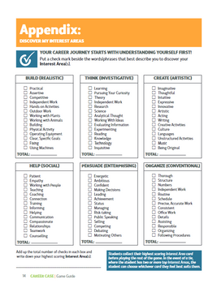

ÉTAPE 1:
Identifier vos champs d'intérêt
OPTION 1 :
Scanner le code QR ou aller à
www.monemploi.com/riasec
OPTION 2 :
Remplir le questionnaire sur les
champs d'intérêt
Ramassez la carte Champs d’intérêt qui correspond à votre plus haut pointage!
Notes:
(CACHER CETTE DIAPOSITIVE SI VOUS JOUEZ LA VERSION RAPIDE) *Sauter l’étape 1 si vous jouez la version rapide*
Pour réaliser l’étape 1, visiter : https://www.monemploi.com/riasec. Il faut compter environ 5 minutes pour effectuer le test.
Si l’accès à Internet est limité, utiliser le questionnaire sur les champs d’intérêt qui se trouve à l’annexe du Guide de jeu. Il faut compter environ 1 minute pour remplir le questionnaire.
Demander aux étudiants de conserver leur carte Champs d’intérêt. Ces cartes seront pertinentes pour la suite du jeu puisque les élèves pourront les utiliser pour amasser des points.
L’application Kareero sera disponible au printemps 2022. Cette application offre une expérience immersive où les participants doivent créer un jardin. Les champs d’intérêts sont déterminés en fonction des choix et des actions des joueurs.

Slide 4




ÉTAPE 2 :
Penser, préparer et partager
Ça sert à quoi
l'agriculture?
Pouvez-vous nommer des carrières en agriculture?
QUI travaille en
agriculture?
Notes:
Faire cet exercice avec toute la classe ou demander aux élèves de former des groupes de 2-3 pour faire un remue-méninge. Il n’y a pas de bonnes ou de mauvaises réponses – l'objectif est de lancer une discussion.
Utiliser les questions suivantes pour encourager la discussion. Il n’est pas nécessaire de trouver des réponses à ces questions.
1) Qu’est-ce que l’agriculture? L’agriculture est la culture de plantes et l’élevage d’animaux pour une utilisation par les humains. L’agriculture est partout!
2) Qui travaille en agriculture? Toutes sortes de personnes avec des origines différentes et des compétences, des talents, des intérêts et des responsabilités variés.
3) Nommez quelques carrières en agriculture (essayez de ne pas donner de réponses – nous en apprendrons davantage pendant le jeu). Parmi les bonnes réponses : agriculteur, scientifique, etc. (D’autres bonnes réponses : chauffeur de camion, ingénieur, concepteur, représentant commercial, et plus!)
9

Slide 5
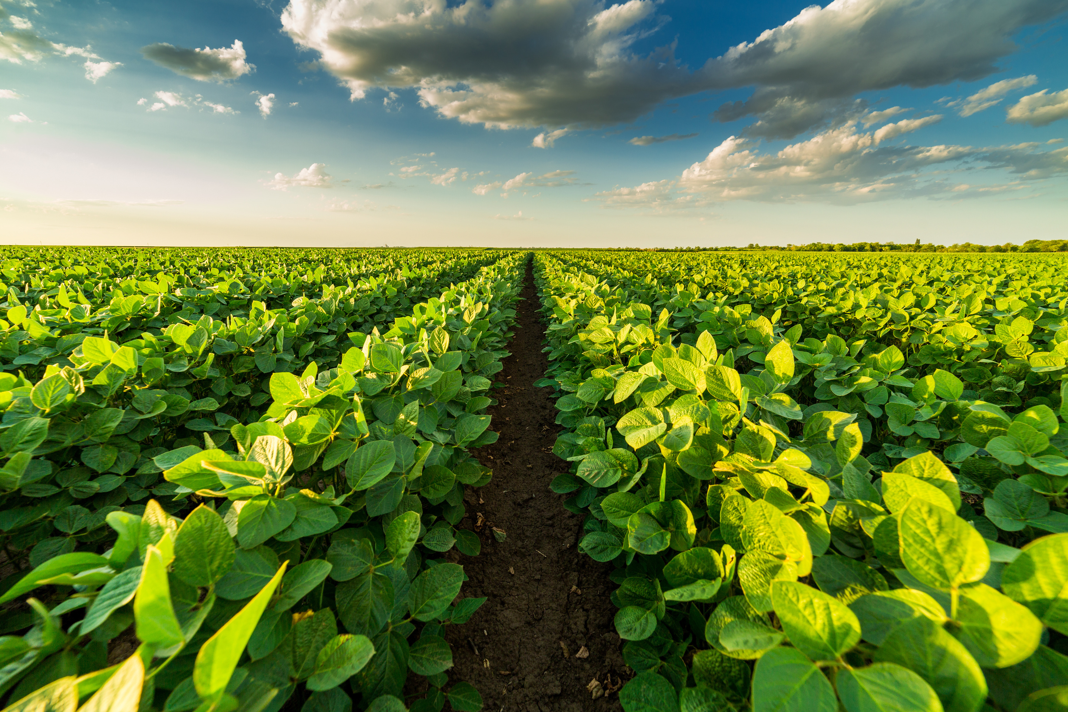
C’est QUOI pour toi
L’AGRICULTURE ?
Notes:
1

Slide 6

L'agriculture est l'art et la science de cultiver, transformer et distribuer des produits végétaux et animaux destinés à l'utilisation des êtres humains.

Slide 7




L'agriculture est PARTOUT!
Les 4 principales productions en l'agriculture sont :
Aliments – La quasi-totalité des aliments que nous consommons est issue de l'agriculture.
Fibre – De quoi sont faits nos vêtements? Le coton est produit par un cotonnier. La laine et le cuir proviennent du bétail.
Nourriture pour les animaux – Les grains, les fourrages et le foin qui servent à nourrir les animaux sont des produits de l'agriculture.
Carburant – Que mettons-nous dans nos voitures? L'éthanol est produit à partir de blé. Le biodiesel est produit à partir de canola et d'autres oléagineux.

Slide 8

Quand vous pensez à votre carrière,
est-ce que vous
Notes:
Poser la question suivante aux élèves : Lorsque vous pensez à votre future carrière, pensez-vous à l'agriculture?
Peut-être écartez-vous l'idée d'une carrière en agriculture parce que vous pensez que ça se limite à travailler sur une ferme, ou que le salaire n'est pas très bon, ou que le travail est très manuel et difficile.
En fait, il y a une grande diversité de carrières dans le secteur de l'agriculture. Les emplois en agriculture sont variés et couvrent différents secteurs (p. ex. sciences, métiers manuels, droit, arts).

Slide 9
Pourquoi devriez-vous
  NÉCESSITÉ! La population mondiale pourrait atteindre 9,7 à 9,8 milliards* de personnes en 2050, nous aurons besoin de 60-70 % plus de nourriture!
  CONNEXION! L'industrie agricole est en constante évolution, avec des opportunités de carrière variées et stimulantes pour toutes sortes de personnes avec des origines différentes et des intérêts uniques.
  OPPORTUNITÉ! Il y a plus d'emplois en agriculture qu'il n'y a de personnes pour les occuper.
  SÉCURITÉ D'EMPLOI! 1 emploi sur 9** au Canada est dans le secteur de l'agriculture et de l'agroalimentaire - ça pourrait être TOI!
  PAIE! Le salaire horaire moyen varie entre 18$ à 43$/heure*** dans le secteur agricole au Canada.
  IMPACT! Les carrières en agriculture vous donnent l'occasion de faire une différence dans des domaines stimulants comme les changements climatiques et la sécurité alimentaire.
Notes:
(Si la présentation est faite par un animateur externe seulement) - Présentez-vous et expliquez rapidement votre implication/cheminement dans le domaine agricole.
* Données 2026 – ONU.
** Données 2024 – Agriculture et Agroalimentaire Canada
*** Données 2024 – Statistiques Canada
4

Slide 10





ÉTAPE 3 :
Créer des groupes et se préparer pour le jeu
  Formez des groupes
    4-6 élèves par groupe
    5 groupes maximum
  Trouvez un nom de groupe !
Notes:
Une fois que les élèves ont formé leurs groupes, informez-les que chaque groupe représente une communauté, comme un village, un quartier ou une ville.
Demandez-leur de trouver un nom pour leur communauté.
Inscrivez les noms des communautés au tableau pour noter les pointages.
Donner un paquet de cartes Carrières à chaque communauté. Accorder aux élèves le temps de prendre connaissance des cartes Carrières avant de commencer le jeu.
IDÉE : Diviser le paquet de cartes entre les membres de la communauté pour que chaque membre soit responsable de ses propres cartes.
10

Slide 11






ÉTAPE 4 :
Règles du jeu
  Chaque communauté se verra confier une mission
  Identifier les carrières qui sont, selon vous, les plus aptes à remplir la mission
Chaque bonne réponse = 2 points
Notes:
11

Slide 12
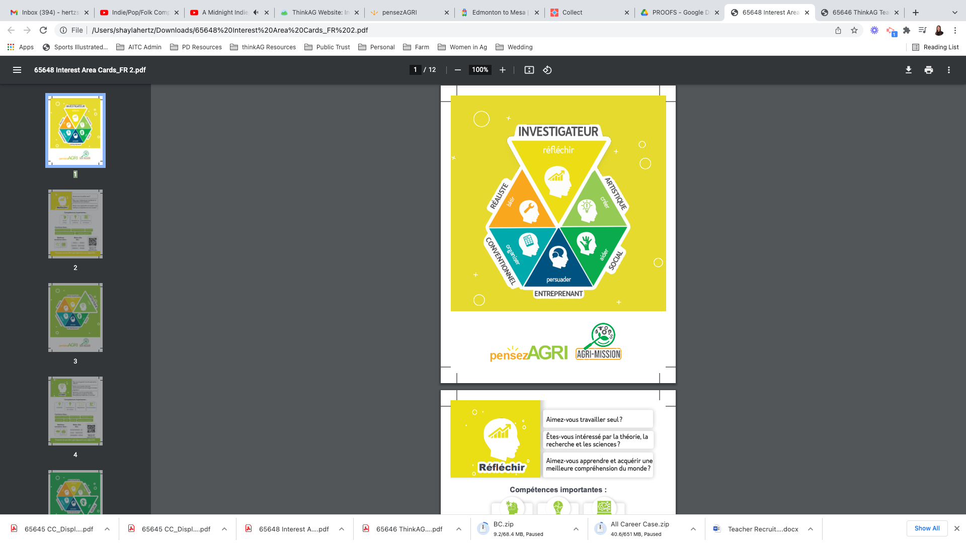
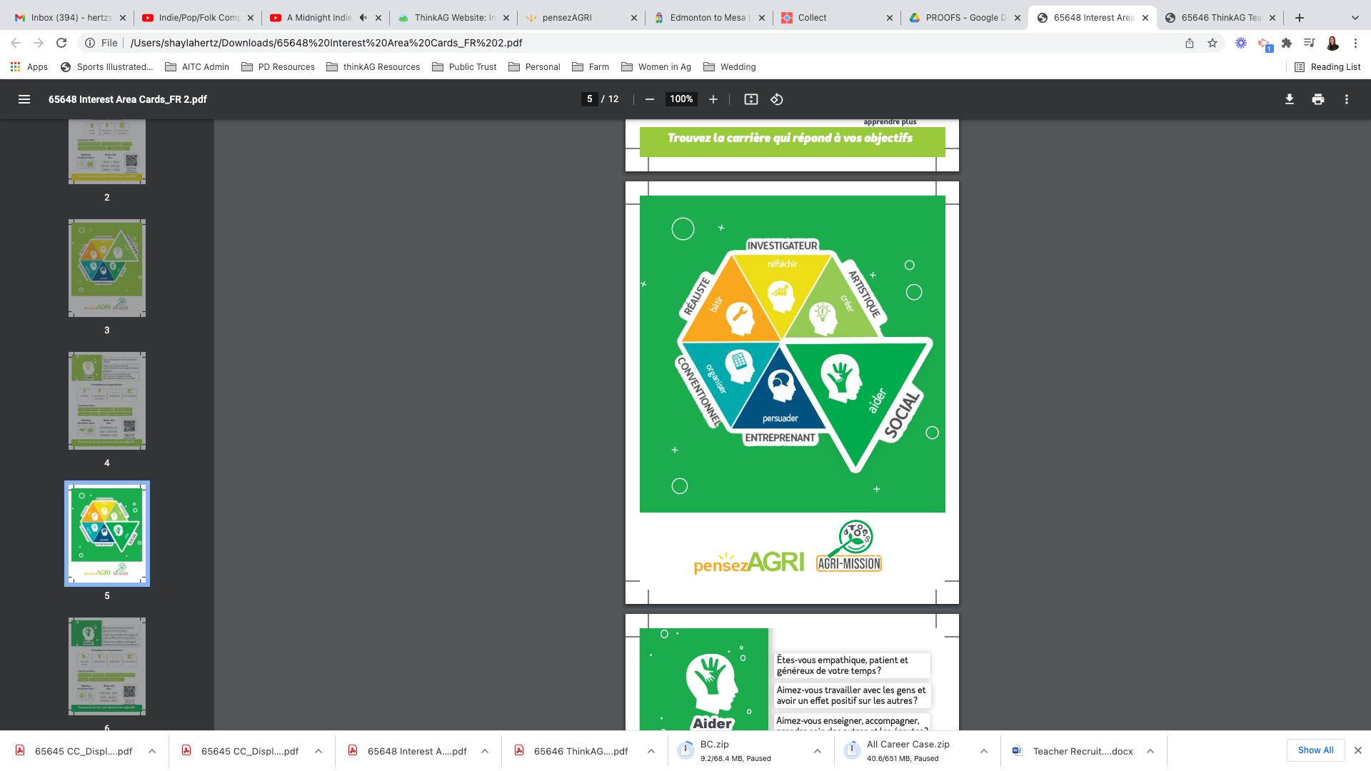
ÉTAPE 4 :
Règles du jeu
Si l’un des membres de la communauté possède une carte champ d’intérêt qui correspond à l’un des champs d’intérêt des cartes carrières :
Champ d'intérêt du membre correspond au champ d'intérêt de la carte Carrières = 1 point / champ d'intérêt correspondant
Notes:
(CACHER CETTE DIAPOSITIVE SI VOUS JOUEZ À LA VERSION RAPIDE)
Il est possible d’accumuler 4-5 points par mission.
Si plusieurs membres de l’équipe possèdent la même carte Champs d’intérêt, il n’est pas possible d’avoir le même point plusieurs fois. Toutefois, si le même champ d’intérêt apparaît plusieurs fois dans la même mission, l’équipe doit avoir le nombre de joueurs correspondant pour obtenir les points. (P. ex., si la réponse comprend deux cartes Carrières avec le champ d’intérêt CONSTRUIRE, la communauté doit compter deux membres dont le champ d’intérêt est CONSTRUIRE pour obtenir l’ensemble des points).
12

Slide 13
ÉTAPE 4 :
Règles du jeu
POINTS BONUS!
Vous avez obtenu une mauvaise réponse, mais croyez fermement avoir raison?
Défendez votre point!!
Expliquez pourquoi la carrière correspond à la mission et comment elle peut résoudre le problème.
- 2 points supplémentaires sont disponibles -
Les communautés peuvent recevoir les points bonus seulement si la carte se trouvait dans le paquet de carte original présenté au début de la mission.
Les communautés peuvent présenter une défense pour une seule carte Carrières par mission.
Notes:
Une liste pré-approuvée de carrières bonus acceptables est fournie pour chaque mission, à titre indicatif. Toutefois, l’animateur peut attribuer des points bonus à sa propre discrétion (si la carte Carrières n’est pas identifiée, mais que l’animateur estime que les explications sont convaincantes).
13

Slide 14

Votre ÉQUIPE doit travailler ENSEMBLE pour déterminer les meilleures carrières pour accomplir la mission !
Notes:
14

Slide 15
Diversifi-poisson
Exemple de mission
Une ferme familiale locale qui produit du bœuf et cultive du blé a décidé de se diversifier. Elle souhaite adapter un de ses bâtiments pour y installer un système de recirculation intérieur pour l’élevage de la truite steelhead. Cette activité est totalement nouvelle pour cette famille. Elle a beaucoup à apprendre sur les espèces de truites et sur ce qu'il faut faire pour créer le meilleur environnement possible pour obtenir un produit sain.
Qui pourrait aider cette famille à concevoir les bâtiments, identifier les équipements et créer un habitat pour les poissons qui répondent aux diverses exigences règlementaires?
5 cartes Carrières requises
Notes:
Faisons un exemple de mission ensemble! Pas pour les points, seulement pour se pratiquer.
15

Slide 16








2 points pour chaque bonne carte Carrières
1 point pour chaque membre avec un champ d'intérêt correspondant.
Pour avoir tous les points, votre communauté doit compter :
  3 membres Réfléchir
  1 membre Construire
  1 membre Organiser
Construire
Réfléchir
Organiser
Réfléchir
Réfléchir
Notes:
Inspecteur d'Agriculture et Agroalimentaire Canada - Inspecter les installations.
Vétérinaire - S'assurer de la santé de tous les animaux. Conseiller les clients sur l'alimentation, le logement, le comportement.
Ingénieur agricole – Aider à créer un environnement et de l'équipement adaptés à l'élevage de poissons.
Menuisier-charpentier – Construire des structures.
Technologiste en aquaculture – Comprendre les besoins de la vie marine.
16

Slide 17

Points Bonus!
Avez-vous bien défendu cette carte?
2 points!
Notes:
2 points sont accordés. Il n'y a pas de lien avec les cartes Champs d'intérêt.
Chercheur en agriculture – Faire des recherches et développer de nouvelles pratiques, par exemple en aquaculture, et présenter des rapports sur les résultats de recherche.
17

Slide 18
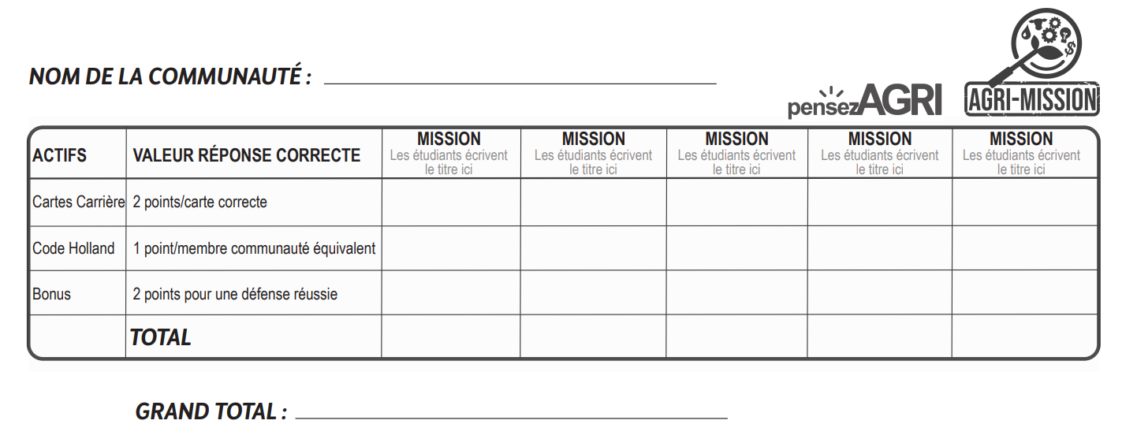

Combien de membres de la communauté avaient des cartes Champs d'intérêt correspondantes?
Combien de bonnes cartes Carrières votre communauté avait-elle?
Avez-vous obtenu des points bonus?
Combien de points au total pour la mission?
Notes:
18

Slide 19

Problèmes de croissance
Au Québec, une région où le canola est cultivé année après année fait face à une diminution de la croissance et des rendements. Les agriculteurs utilisent les mêmes pratiques que d’habitude, mais la culture est dans un piètre état. En effectuant différentes analyses, il a été possible de déterminer que le sol est infesté par la hernie des crucifères (une maladie terrible qui se transmet par le sol).
Qui est responsable d’effectuer les analyses et de prévenir la propagation de la maladie?
4 cartes Carrières requises

Slide 20




Problèmes de croissance
Persuader
Réfléchir
Notes:
Producteur de cultures en champ (Persuader)- Gérer tous les aspects de la culture
Chercheur en agriculture (Réfléchir)- Mener des recherches sur les sols, les microorganismes et les cultures. Étudier les problèmes
Agronome (Persuader)- Fournir de l’aide et des conseils sur la culture des plantes
Technicien en environnement (Réfléchir)- Faire des analyses de sol
Bonus :
Expert en sinistres (Organiser)- Les producteurs agricoles pourraient déposer une réclamation d’assurance
21

Slide 21


Problèmes de croissance
Bonus !
Notes:
Bonus :
Expert en sinistres (Organiser)- Les producteurs agricoles pourraient déposer une réclamation d’assurance
22

Slide 22

Petits fruits récoltés à la main
Les Fruits de Fabien est une ferme qui produit principalement des fraises pour le marché frais. Ces petits fruits délicats doivent être récoltés à la main. Chaque printemps, Fabien embauche 40 travailleurs étrangers temporaires pour l’aider à effectuer les tâches agricoles. À cause des restrictions liées à la COVID-19, seuls 20 travailleurs ont obtenu le droit d’entrer au Canada, et ils sont arrivés trois semaines plus tard que prévu. Fabien s’inquiète de la diminution des récoltes et des ventes.
Qui est impliqué pour s’assurer que Fabien peut maintenir sa récolte et payer ses factures?
5 cartes Carrières requises
Notes:
23

Slide 23





Petits fruits récoltés à la main
Organiser
Construire
Aider
Persuader
Notes:
Négociant en matières premières (Organiser)- Faire l’intermédiaire entre les acheteurs et les vendeurs
Comptable (Organiser)- Préparer des données financières
Conseiller en affaires agricoles (Aider)- Aider à préparer les clients pour l’avenir
Producteur de cultures en champ (Persuader)- Cultiver les produits agricoles
Ouvrier (Bâtir)- Contribuer à tous les aspects de la production agricole
Bonus :
Gestionnaire de la fonction publique (Persuader)- Superviser des programmes liés à la main-d’œuvre
24

Slide 24

Petits fruits récoltés à la main
Bonus !
Notes:
Bonus :
Gestionnaire de la fonction publique (Persuader)- Superviser des programmes liés à la main-d’œuvre
25

Slide 25
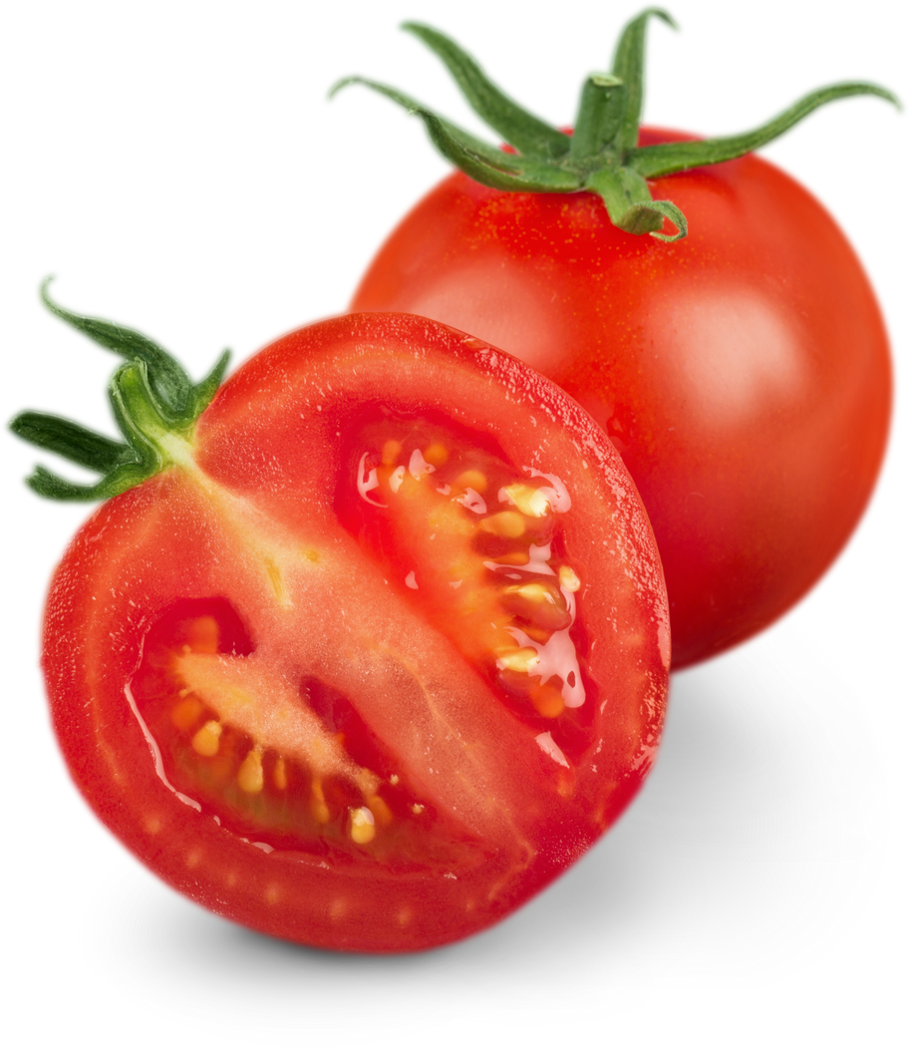
Nouvelle serre
Mohammed est propriétaire d’une serre et produit des légumes pour les commerces et les marchés locaux. Il souhaite élargir ses activités et construire deux nouvelles serres complètement autosuffisantes, équipées de systèmes automatisés d’irrigation, de contrôle de la température et de régulation de l’humidité, de détection des ravageurs et de surveillance des cultures.
Qui est impliqué dans la réalisation de ce projet?
4 cartes Carrières requises

Slide 26

Nouvelle serre
Persuader
Organiser
Réfléchir
Notes:
Développeur de logiciels
Comptable (Organiser)- Préparer des données financières
Producteur en productions végétales (Persuader)- Cultiver les produits agricoles
Ingénieur Agricole (Réfléchir)
Bonus :
Gestionnaire de la fonction publique (Persuader)- Superviser des programmes liés à la main-d’œuvre
24

Slide 27
Nouvelle serre
Bonus !
Notes:
Bonus :
Chercheur en agriculture

Slide 28
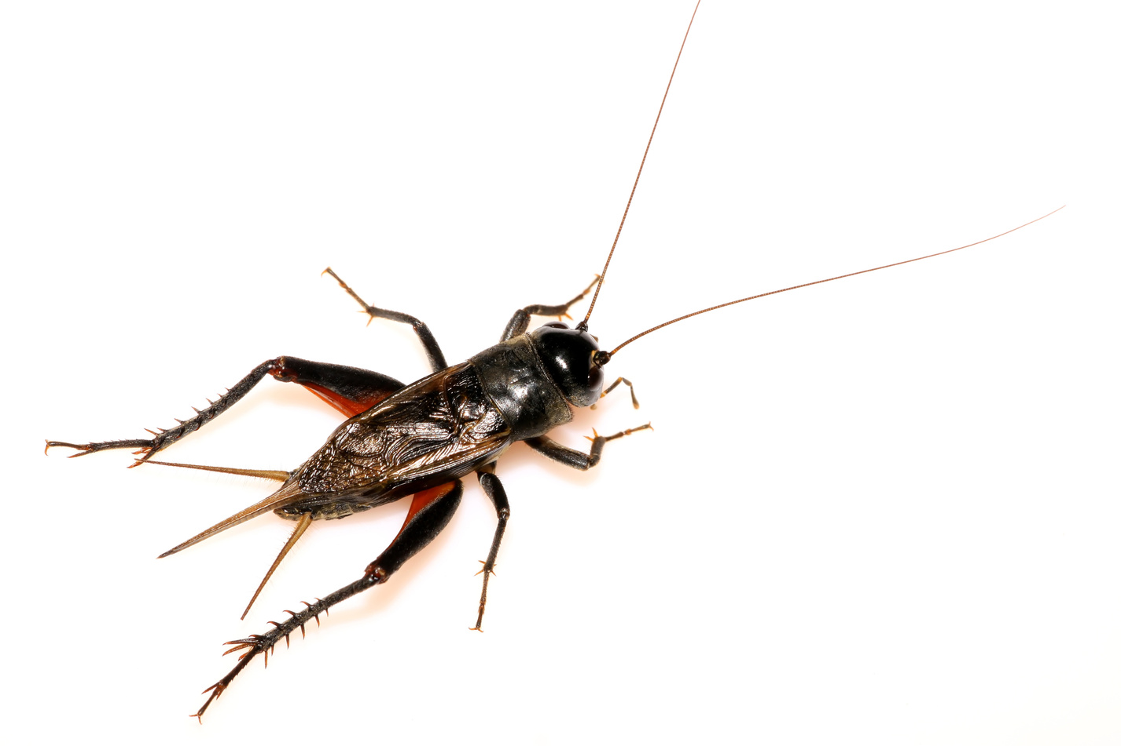
Campagne numérique
Une toute nouvelle compagnie, nommée ProtéineC, a développé une barre protéinée fabriquée avec de la farine de grillon. Elle souhaite lancer une campagne de promotion pour informer les consommateurs des avantages de son produit pour la santé. En raison de la COVID-19, les événements en personne ne sont pas autorisés.
Qui pourra les aider à attirer leurs nouveaux clients?
5 cartes Carrières requises

Slide 29





Campagne numérique
Aider
Créer
Persuader
Notes:
Diététiste
Conseiller en affaires agricoles (Aider)- Aider à préparer les clients pour l’avenir
Représentant commercial
Stratégie en medias sociaux
Développeur web
Bonus :
Gestionnaire de la fonction publique (Persuader)- Superviser des programmes liés à la main-d’œuvre
24

Slide 30


Campagne numérique
Bonus !
Notes:
Bonus :
Journaliste
Scientifique en produits alimentaires

Slide 31

Agrotourisme
Oscar et Violette possèdent une petite fermette à proximité d’un grand centre urbain. En été et en automne, ils accueillent de nombreuses familles qui viennent cueillir des pommes, acheter des confitures et des pâtisseries maison et voir les chèvres et les moutons qui vivent dans les champs avoisinants. Après avoir passé une journée complète à répondre à des enfants curieux qui avaient une tonne de questions sur l’agriculture, Oscar et Violette ont l’idée de démarrer une visite de ferme éducative pour les écoles primaires des alentours.
Qui doivent-ils consulter pour lancer leur initiative?
5 cartes Carrières requises

Slide 32



Agrotourisme
Aider
Persuader
Créer
Notes:
Enseignant
Organisateur
Avocat/notaire
Stratégie en medias sociaux
Journaliste
Bonus :

Slide 33
Agrotourisme
Bonus !
Notes:
Bonus :
Conseiller en affaires agricoles

Slide 34
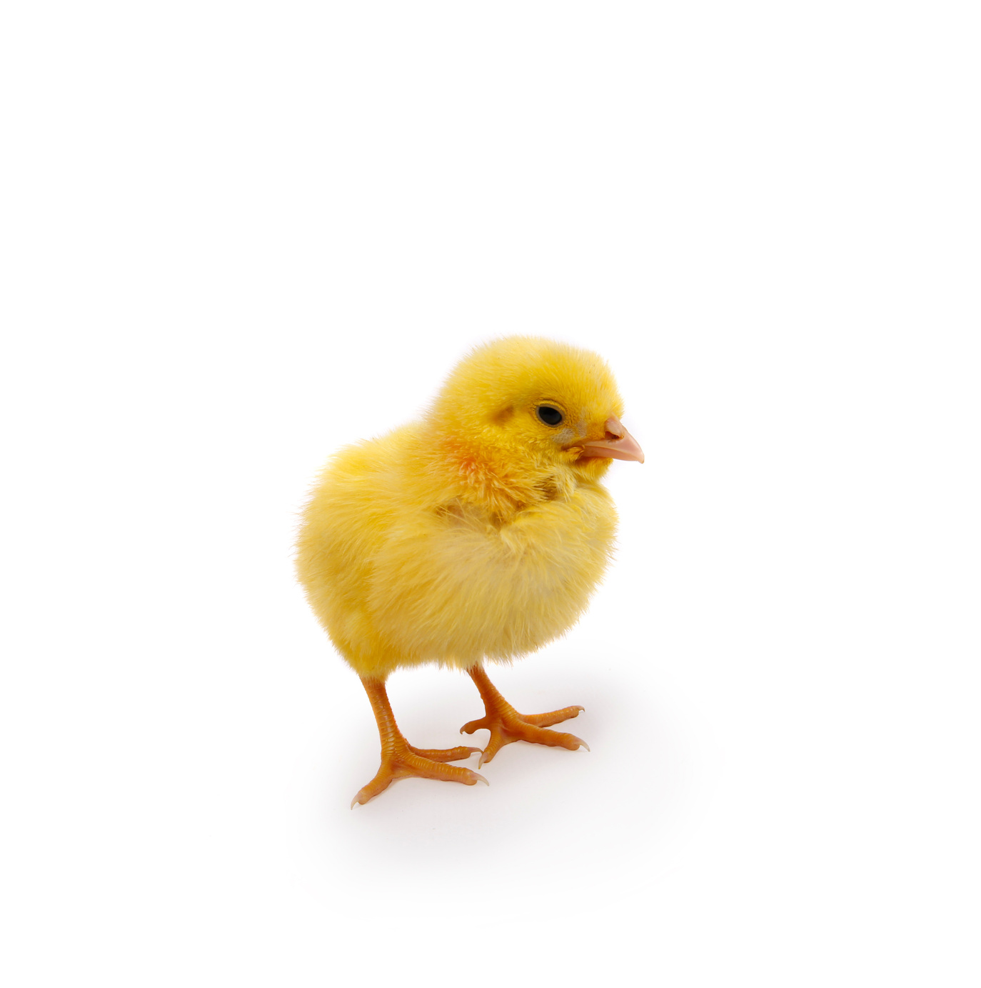
Nouvelle construction agricole
Un incendie a ravagé un vieux poulailler de 60 ans. Heureusement, le bâtiment était vide puisque l’agriculteur devait le nettoyer et le désinfecter avant l’arrivée de nouveaux poussins. Le propriétaire souhaite reconstruire un poulailler dans les règles de l’art, efficace et conforme à tous les règlements environnementaux actuels.
Qui est impliqué dans l’évaluation, la planification et la construction de ce nouveau bâtiment?
5 cartes Carrières requises

Slide 35

Nouvelle construction agricole
Persuader
Réfléchir
Organizer
Construire

Slide 36

Nouvelle construction agricole
Bonus !
Notes:
Bonus :

Slide 37
Robot désherbeur
Lina a des problèmes importants de contrôle des mauvaises herbes sur sa ferme biologique. Elle n’a pas le temps de désherber elle-même, et n’est pas en mesure de trouver des employés pour ce travail saisonnier. Elle aimerait inventer une machine à désherber autonome.
Qui pourrait l’aider à concevoir cette nouvelle machine?
4 cartes Carrières requises

Slide 38

Robot désherbeur
Réfléchir
Persuader
Construire
Organiser

Slide 39
Robot désherbeur
Bonus !
Notes:
Bonus :

Slide 40
Nouvelle boutique en ligne
Maxime et Philippe élèvent des chèvres, des moutons, des cochons et des poules. Ils vendent la viande et les œufs directement aux consommateurs via les marchés fermiers locaux. Ils ont remarqué que de plus en plus de leurs clients font leur épicerie en ligne. Ils souhaitent donc démarrer une boutique en ligne afin d’y offrir leurs produits toute l’année. Ils aimeraient également profiter de cette occasion pour refaire leur image.
Qui pourrait les accompagner dans cette nouvelle étape de leur entreprise?
5 cartes Carrières requises

Slide 41

Nouvelle boutique en ligne
Persuader
Créer
Aider

Slide 42
Nouvelle boutique en ligne
Bonus !

Slide 43
Projet scolaire
Annick enseigne les sciences dans une école secondaire de Montréal, une école située dans une zone très urbaine, entourée d’immeubles de bureaux et de complexes d’appartements. Elle a remarqué que plusieurs de ses élèves ne savent pas réellement d’où provient leur nourriture et elle aimerait les motiver à en apprendre plus sur l’agriculture. Elle décide de mettre sur pied un jardin maraîcher, des ruches, une serre, un poulailler et une station de compostage dans la cour de l’école.
Qui pourrait-elle consulter pour l’aider à démarrer ce projet?
5 cartes Carrières requises

Slide 44

Projet scolaire
Réfléchir
Aider
Persuader
Construire

Slide 45
Projet scolaire
Bonus !
Notes:
Bonus :
Agronome en productions végétales

Slide 46
Rapport numérique sur la production laitière
Laurence possède une ferme laitière équipée de deux robots de traite. Sa responsabilité principale est de prendre soin de ses vaches. Elle s’assure de leur donner suffisamment de nourriture et d’eau, de leur procurer un abri et de leur permettre de se déplacer librement dans l’étable. Des vaches heureuses et en santé produisent plus de lait. Une façon de s’assurer de leur bien-être est de surveiller la production et la qualité du lait. Chaque jour, Laurence reçoit un rapport numérique sur la quantité et la qualité du lait produit par chaque vache. Si la moyenne diminue, c’est un signal d’alarme.
Qui peut aider Laurence à maintenir et améliorer sa production laitière?
4 cartes Carrières requises

Slide 47
Rapport numérique sur la production laitière
Persuader
Réfléchir
Construire

Slide 48
Confiance du public
23 % des Canadiens estiment que l’agriculture va dans la mauvaise direction. Des idées et des informations fausses sont véhiculées sur l’agriculture, ce qui affecte directement les habitudes des consommateurs.
Qui est responsable de défendre l’agriculture et de s’assurer que les consommateurs ont confiance dans le système alimentaire canadien?
Tout le monde !

Slide 49


ÉTAPE 6 :
Discussion
La diversité est la clé pour une meilleure résolution des problèmes.
La communauté agricole est composée d’une diversité de personnes, d’intérêts, de formations et d’origines qui contribuent à réduire des problèmes chaque jour.
Apprenez-en plus sur pensezAGRI.ca
Notes:
(CACHER CETTE DIAPOSITIVE SI VOUS JOUEZ À LA VERSION RAPIDE)
Il est possible d’accumuler 4-5 points par mission.
Si plusieurs membres de l’équipe possèdent la même carte Champs d’intérêt, il n’est pas possible d’avoir le même point plusieurs fois. Toutefois, si le même champ d’intérêt apparaît plusieurs fois dans la même mission, l’équipe doit avoir le nombre de joueurs correspondant pour obtenir les points. (P. ex., si la réponse comprend deux cartes Carrières avec le champ d’intérêt CONSTRUIRE, la communauté doit compter deux membres dont le champ d’intérêt est CONSTRUIRE pour obtenir l’ensemble des points).
12

Slide 50
Ferez-vous partie de la prochaine génération de professionnels en AGRICULTURE?
Notes:
14

Slide 51

MERCI D'AVOIR JOUÉ!

